Slide 1

SVI
Računarski fakultet
TEHNOLOGIJE KOMUTIRANJA - VEŽBE
NJEGOVAN MILOVIĆ

Slide 2
Inter-VLAN Rutiranje
Legacy Inter-VLAN rutiranje
Router-on-a-Stick
Layer 3 switch koristeći switched virtual interfaces (SVI)
TEHNOLOGIJE KOMUTIRANJA - VEŽBE

Slide 3
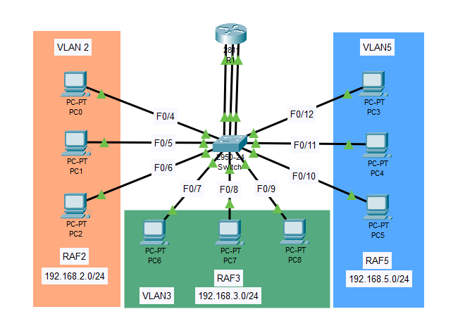
Legacy Inter-VLAN Routing (TK01)
TEHNOLOGIJE KOMUTIRANJA - VEŽBE

Slide 4
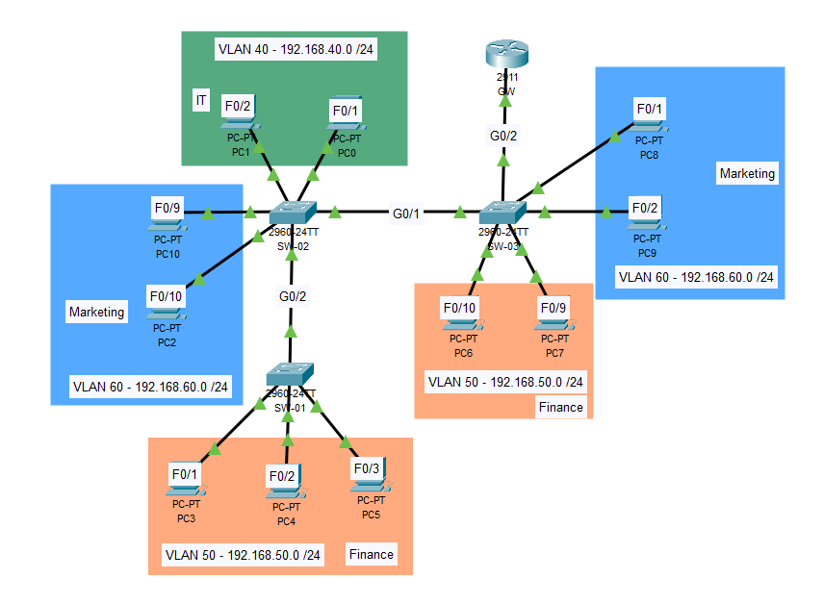
Router on a stick (TK02)
TEHNOLOGIJE KOMUTIRANJA - VEŽBE

Slide 5
Zadatak
Replicirati mrežu sa slike i konfigurisati:
1. Hostname, baner sa imenom i indeksom na ruteru CORE.
*IP adresiranje na interfejsima (gde je potrebno)
2. Access interfejse i VLAN-ove na svičevima – sa po 8 interfejsa za svaki VLAN + PortFast.
3. Trunk interfejse. Onemogućiti DTP.
4. Rapid STP. Root Bridge za sve VLAN-ove prema šemi.
5. IP adrese na računarima. DIST-01 je Gateway.
6. SVI za svaki VLAN
7. Osposobiti komunikaciju sa ruterom CORE.
TEHNOLOGIJE KOMUTIRANJA - VEŽBE

Slide 6
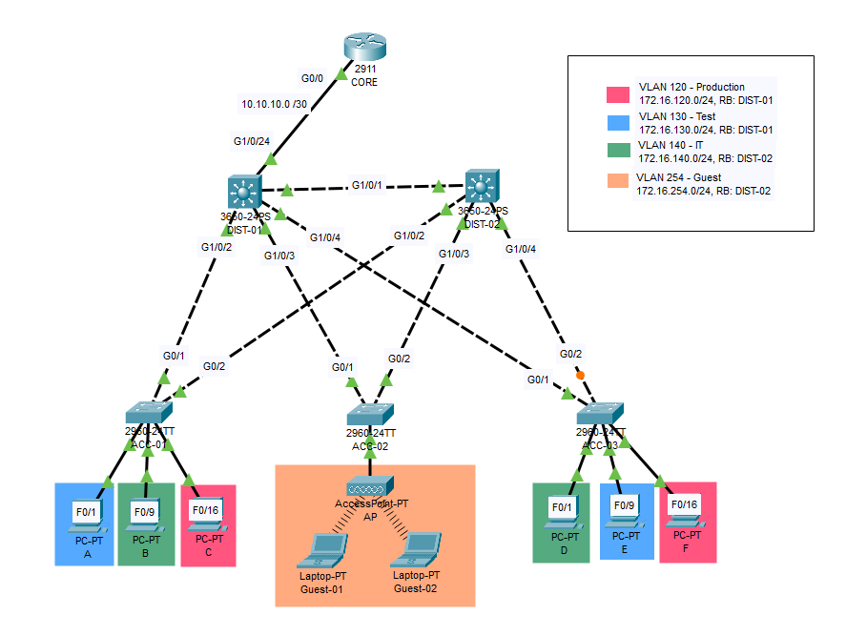
Zadatak
TEHNOLOGIJE KOMUTIRANJA - VEŽBE

Slide 7
SVI
Računarski fakultet
TEHNOLOGIJE KOMUTIRANJA - VEŽBE
NJEGOVAN MILOVIĆ

